Slide 1

Исполнение бюджета
Кировского муниципального района
Ленинградской области за 2020 год

Slide 2


Основные понятия
Бюджет для граждан – информационный ресурс, содержащий основные положения проекта решения о бюджете, в доступной для широкого круга заинтересованных пользователей форме. Составляется с целью ознакомления граждан с основными целями, задачами и приоритетными направлениями бюджетной политики муниципального образования.
Бюджет - форма образования и расходования денежных средств, предназначенных для финансового обеспечения задач и функций государства и местного самоуправления.
Доходы бюджета – поступающие в бюджет денежные средства, за исключением средств, являющихся в соответствии с настоящим Кодексом источниками финансирования дефицита бюджета.
Расходы бюджета – выплачиваемые из бюджета денежные средства, за исключением средств, являющихся в соответствии с настоящим Кодексом источниками финансирования дефицита бюджета.
Профицит бюджета – превышение доходов бюджета над его расходами.
Дефицит бюджета – превышение расходов бюджета над его доходами.
Бюджетные ассигнования – предельные объёмы денежных средств, предусмотренных в соответствующем финансовом году для исполнения бюджетных обязательств.
Межбюджетные трансферты – средства, предоставляемые одним бюджетом бюджетной системы Российской Федерации другому бюджету бюджетной системы Российской Федерации

Slide 3
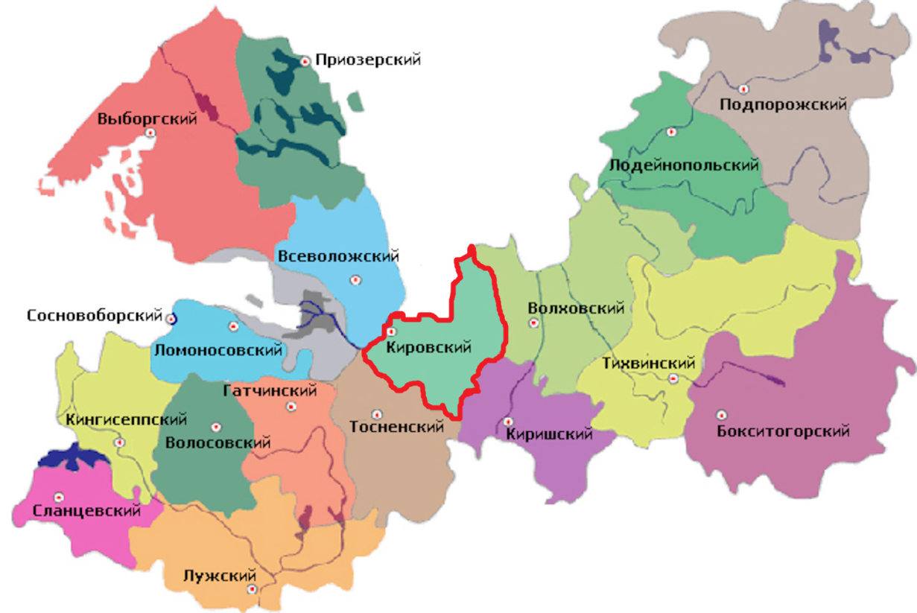
кировский Муниципальный район ленинградской области
1
Площадь: 4 228,61 км²
Среднегодовая численность населения за 2020 год: 106 058 чел.
Муниципальных образований: 11
Городских поселений 8
Сельский поселений 3
Населенных пунктов 100

Slide 4
Основные параметры бюджета кировского Муниципального района ленинградской области на 2020 год
1
тыс.руб
План утвержденный
на 2020
Исполнение за 2020
% исполнения
Темпы роста
Доходы | 3 408 027,9 | 3 384 881,1 | 99,3 | 1,13
Собственные | 1 025 711,1 | 1 086 926,6 | 106,0 | 1,03
Безвозмездные | 2 382 316,8 | 2 297 954,5 | 96,5 | 1,18
Расходы | 3 518 132,5 | 3 329 401,7 | 94,6
дефицит

Slide 5
Основные параметры консолидированного бюджета
2
План утвержденный
на 2020
Исполнение за 2020
% исполнения
Темпы роста
Доходы | 4 650 433,0 | 4 602 790,3 | 99 | 1,1
Собственные | 1 807 425,4 | 1 869 540,4 | 103,4 | 1,05
Безвозмездные | 2 843 007,6 | 2 733 249,9 | 96,1 | 1,15
Расходы | 3 518 132,5 | 3 329 401,7 | 94,6
Дефицит(-) / профицит(+) | -107 737,1 | 55479,4

Slide 6
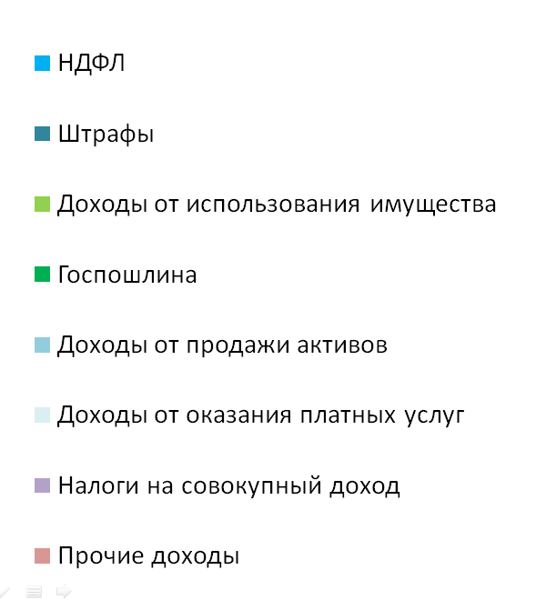
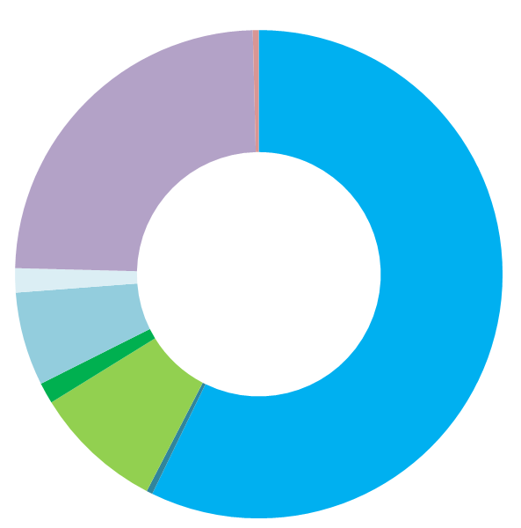
Структура налоговых и неналоговых доходов бюджета
Кировского муниципального района ЛО 2020
3
тыс.руб
 04%
4 163,7
9,9%
263 059
1 086 926,6
3,2%
24,2%
17 127,8
622 235,5
1,2%
 64,9%
67 362,3
14 838,9
1,4%
93 254,6
14,2%
  - прирост к 2019 году
4884,2
42,4%

Slide 7
Структура безвозмездных поступлений бюджета от других бюджетов в бюджет кировского муниципального района ЛО
4
тыс.руб
57,3%
16 473,0
2,1%
132 120,0
115,8%
2 301 649,7
17,3%
9,4%
175 619,59
  - прирост к 2019 году

Slide 8
Исполнение МУНИЦИПАЛЬНЫХ ПРОГРАММ бюджета кировского муниципального района ЛО
5
тыс.руб
образование
2 154 811,0 8 1,1
Комплексное развитие
419 128,6 2,9
культурА
179 119,1 1,1
Управление мун. финансами
131 509,5 1,02
физическая культура
57 038,0 4,7
Расходы по мп
2 968 098,2
Дороги
11 482,2 1,3
Сельское хозяйство
7 630.3 2,3
Удельный вес мп
В расходах
Малый бизнес
2 594.4 1,1
89,1%
Реклама
1 806.0 1,2
Энергоэффективность
1 666,75,3
Го и чс
1 312.4 2,1
  - прирост к 2019 году

Slide 9
Исполнение бюджета кировского муниципального района ЛО
6
тыс.руб
план
исполнение
%
ОБРАЗОВАНИЕ | 12 540,2 | 12 540,2 | 100,0
Современная школа | 2 214,2 | 2 214,2 | 100,0
Успех каждого ребёнка | 2 709,3 | 2 709,3 | 100,0
Цифровая образовательная среда | 7 616,7 | 7 616,7 | 100,0
ФБ
7 561,7
Всего план
исполнение
12 540,2
оБ
3 724,4
100%
мб
1 254,1

Slide 10




Муниципальная программа «Развитие образования Кировского муниципального района Ло»
7
тыс.руб
Расходы ПО МП
За 2020 год
Всего :
дошкольные
учреждения
школы
Количество учеников
8 976 человек (+1,02%)
Количество детей
5 101 человек (+1,2%)
2 154 811,0
Дополнительное
образование
Расходы на общее образование
817 407,8
Расходы на дошкольное образование
1 062 024,2
Расходы на дополнительное образование
128 659,3

Slide 11


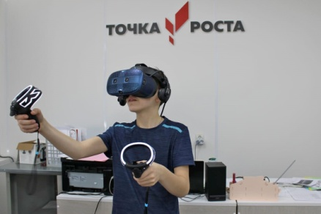

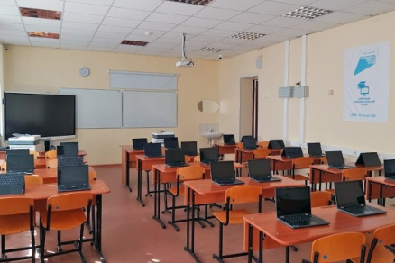
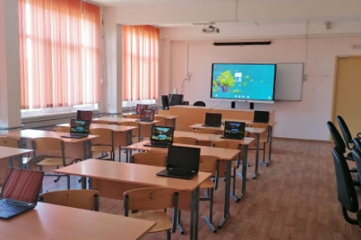
Национальные проекты россии
8
Успех каждого
ребенка
Точка роста
Современная
школа
Цифровая образовательная
среда

Slide 12
Исполнение указов президента РФ в 2020 году
9
тыс.руб
образование
2 170 075,3
 0,9 %
62 757,7  7,1 %
Педагоги учреждений дошкольного образования
54 622,4  7,3 %
Педагоги учреждений дополнительного образования
53 411, 1  8,5 %
Педагоги учреждений общего образования
42 646, 5  1,6 %
Работники учреждений культуры
  - прирост к 2019 году

Slide 13
Повышение финансовой устойчивости местных
бюджетов
10
тыс.руб
ВЫРАВНИВАНИЕ БЮДЖЕТНОЙ ОБЕСПЕЧЕННОСТИ
131 484,5
Бюджет района
15 119,8
Областной бюджет
116 364,7
Дополнительная финансовая поддержка из бюджета КМР ЛО
ИМТ на решение вопросов местного значения сельских поселений
48-03
7 485,9
Указы
286,6
Изменение методики порядка распределения дотаций 75-03
42 143,2

Slide 14
Исполнение Адресной Инвестиционной программы
11
тыс.руб
Физическая
культура
71 709,0
прочее
1 000,0
0,5%
17%
3
объекта
22 618,6
82%
Образование
342 884,4
Исполнение в 2020 году
63%

Slide 15
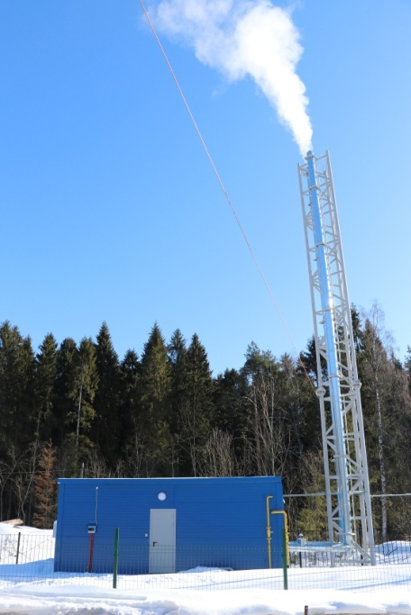
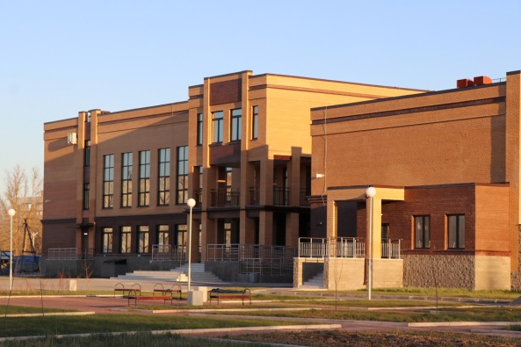
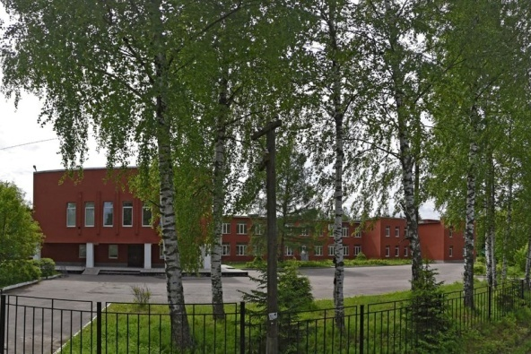
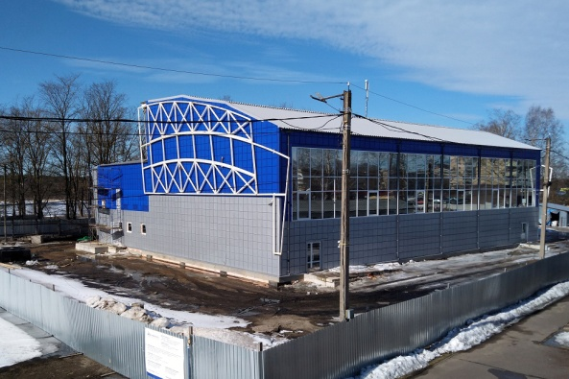
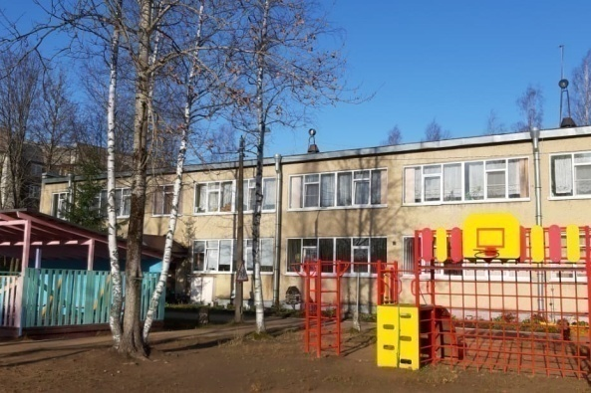
объекты адресной инвестиционной программы
12
тыс.руб
Средняя общеобразовательная школа
На 600 мест
Г. шлиссельбург
выкупы
Котельная
Д. шум
фок
Г. кировск

Slide 16
объекты адресной инвестиционной программы
13
тыс.руб
тыс.руб
78%
39 144,8
образование
Исполнение 2020 –(99%)
6 486,10
прочее
13%
3 430,1
коммунальное хозяйство
6,9%
511,2
дорожное хозяйство
1,0%
129,7
спорт
0,3%

Slide 17
Спасибо за внимание!

